Slide 1
Se školní knihovnou na cestách

Slide 2
Popis projektu
Termín realizace projektu:
srpnový týden , 3 hod. denně, cestovní pasy
Forma:
prezentace PowerPoint,
video ukázky (TV pořad Koření),
výtvarná dílna,
pracovní list, slepá mapa
…aj.
Využití projektu:
zábavná hodina zeměpisu, rodinná výchova
podpora multikulturní výchovy,
podpora četby a knihovny,
prevence sociopatologických jevů
Použité zdroje:
Cílková, E. Náměty pro multikulturní výchovu : poznáváme jiné národy. Vyd. 1. Praha : Portál, 2007.
Kocourková, Jarmila. Etiketa na cesty, aneb Jiný kraj, jiný mrav. Vyd. 1. Velké Bílovice : TeMi CZ, 2009.

Slide 3
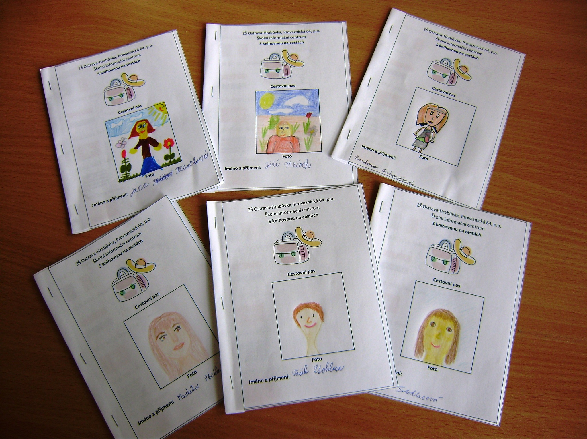

Slide 4
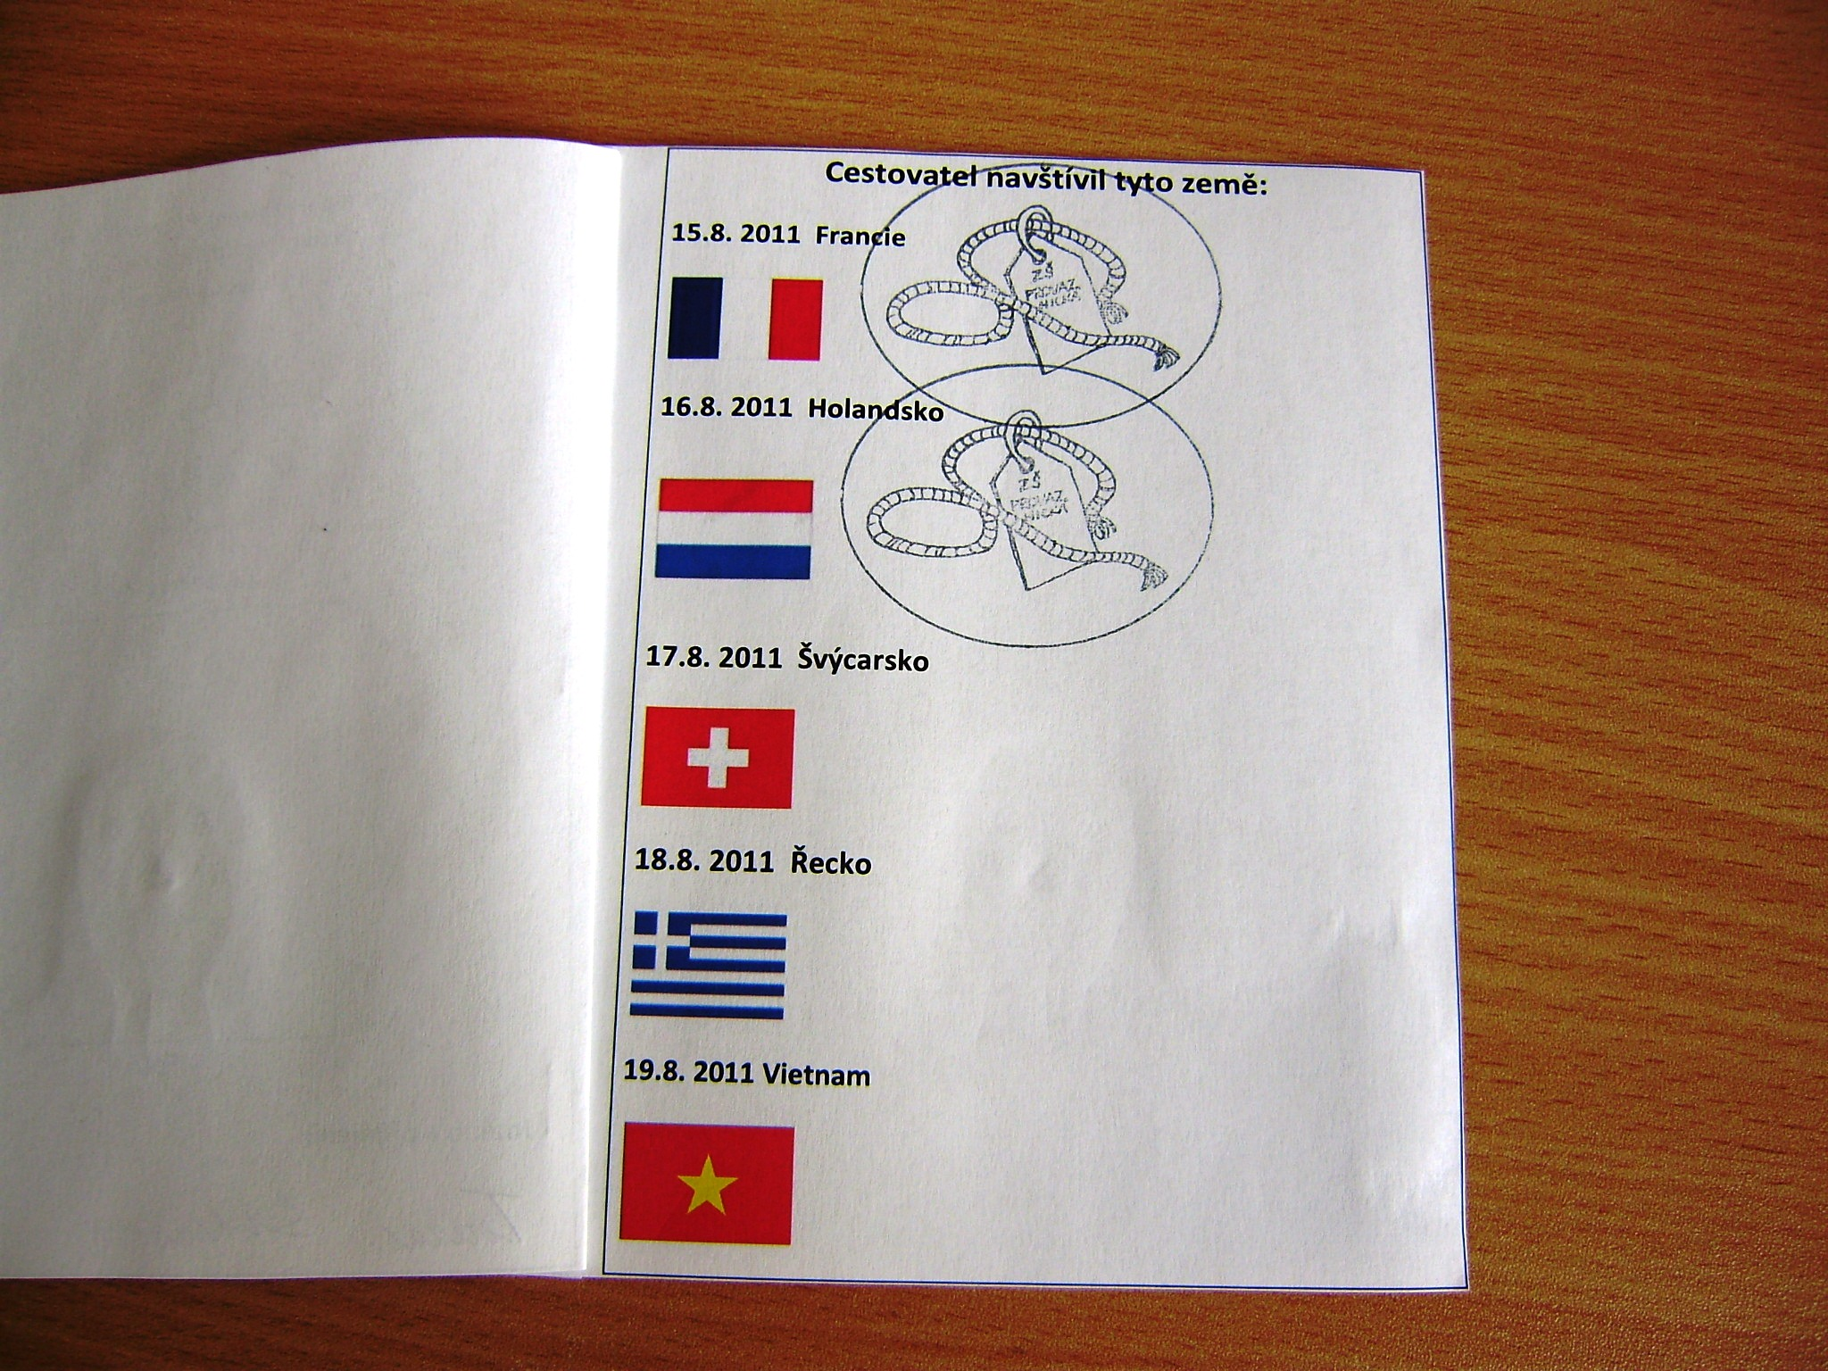

Slide 5
Francie
Základní informace:
(mapa, hl. město, měna, úřední jazyk,…)
Historie:
Napoleon („napoleonský komplex“)
Literatura:
Charles Perrault – sběratel lidových pohádek
Co ochutnat?
sýry, palačinky
Turistické cíle:
Paříž – Eiffelova věž
Saint Tropez – film Četník ze Saint Tropez
Louvre – muzeum
Alpy
Suvenýr:
klobouk

Slide 6
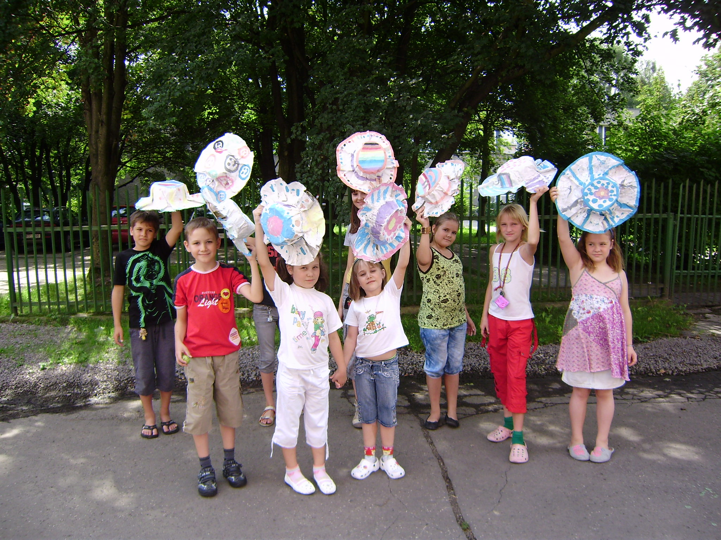

Slide 7
Holandsko=Nizozemsko
Základní informace:
(mapa, hl. město, měna, úřední jazyk,…)
Historie:
větrné mlýny, dřeváky
Literatura:
Deník Anny Frankové
Co ochutnat?
slanečci, sýry, pokrmy z jednoho hrnce
Aktivita:
puzzle, video ukázka
Turistické cíle:
Aalsmeer – květinová burza
Alkmaar – sýrový trh
Naarden – muzeum J.A. Komenského
Dům Anny Frankové
Suvenýr:
tulipány, větrníky
Odkaz na videa:
http://www.archivporadu.cz/dil.php?dil=koreni-kvetinove-kralovstvi/
http://www.archivporadu.cz/dil.php?dil=holandske-klapani/

Slide 8
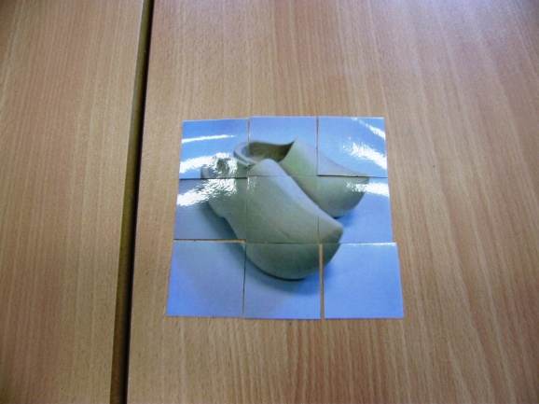
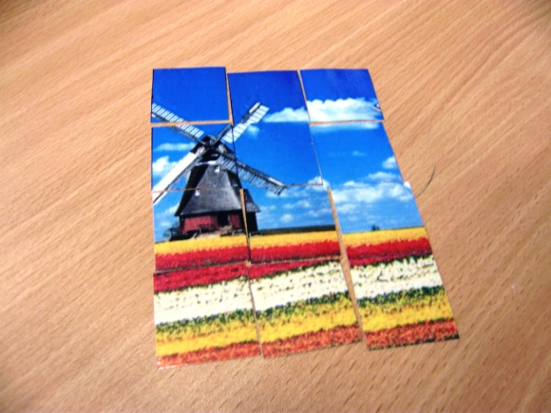

Slide 9
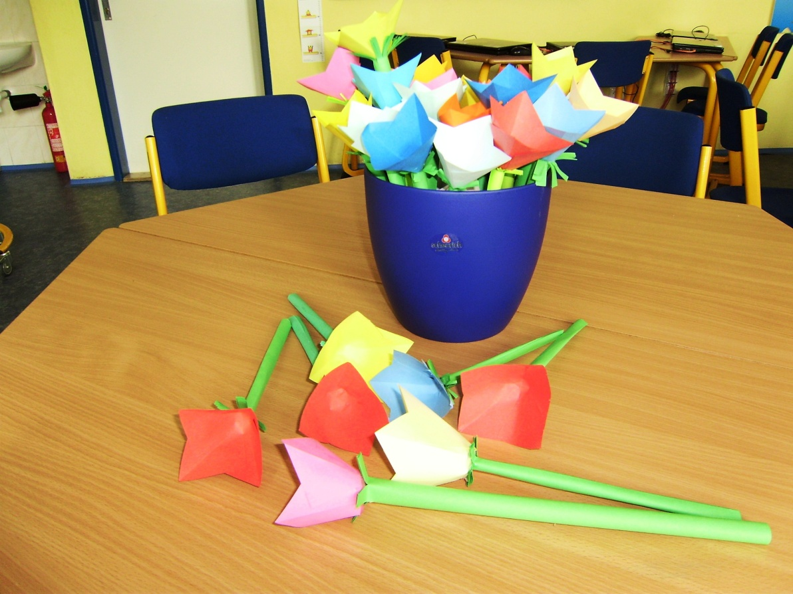

Slide 10
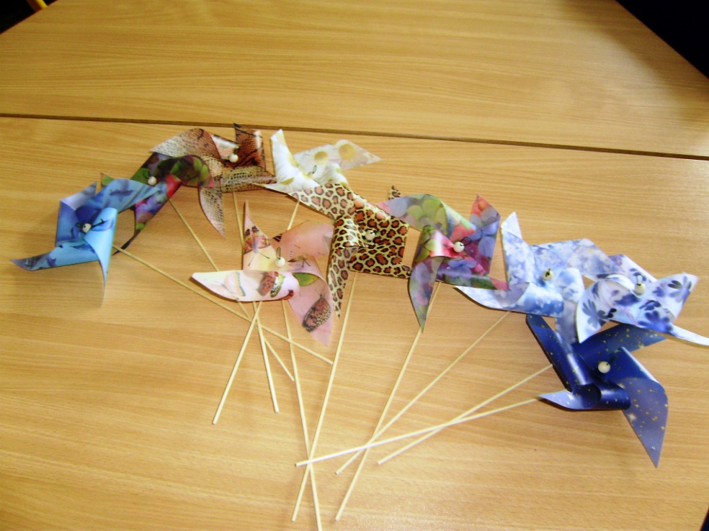

Slide 11
Švýcarsko
Základní informace:
(mapa, hl. město, měna, úřední jazyk,…)
Historie:
Wilhelm Tell
tradice výroby hodinek
Literatura:
Heidi, děvčátko z hor
Švýcarský Robinzon
Co ochutnat?
sýry, raclette, fondue, rösti, čokoláda Toblerone
Aktivita:
slepá mapa, video ukázka, ochutnávka čokolády
Turistické cíle:
Dům Alberta Einsteina - muzeum
Alpy
Bern
projížďka lanovkou
Suvenýr:
hodinky
Odkaz na videa:
http://www.archivporadu.cz/dil.php?dil=svycarske-syry/
http://www.archivporadu.cz/dil.php?dil=fussbar-svycarsko/

Slide 12
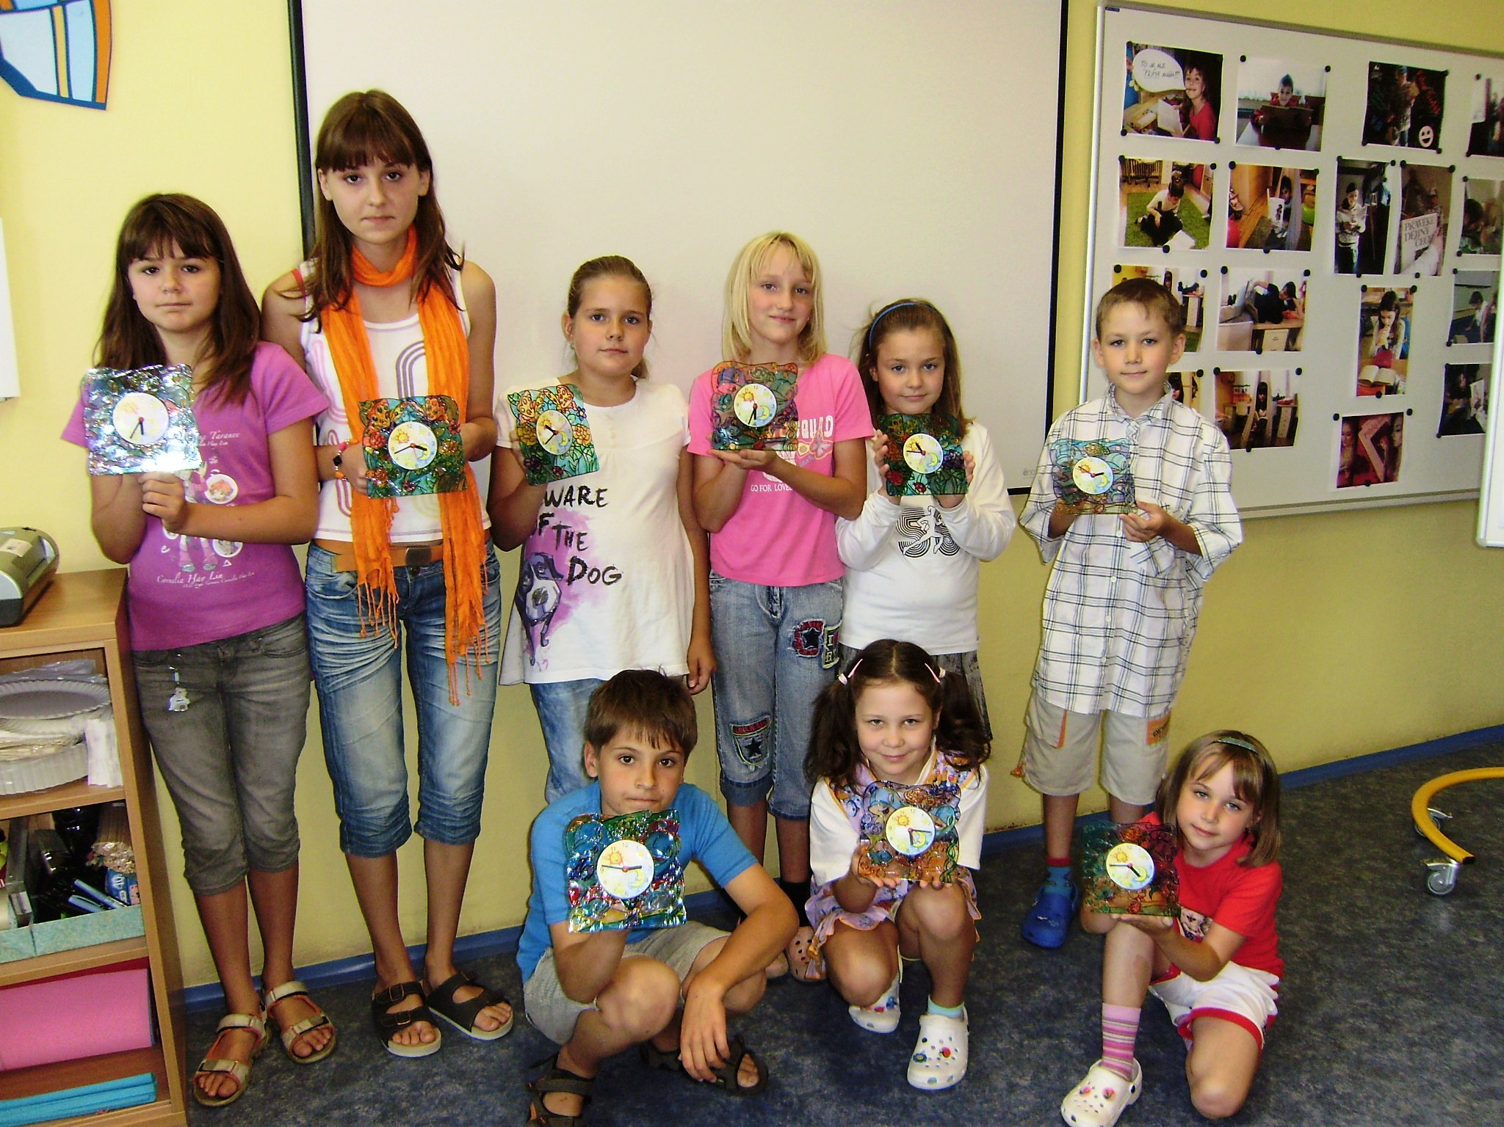

Slide 13
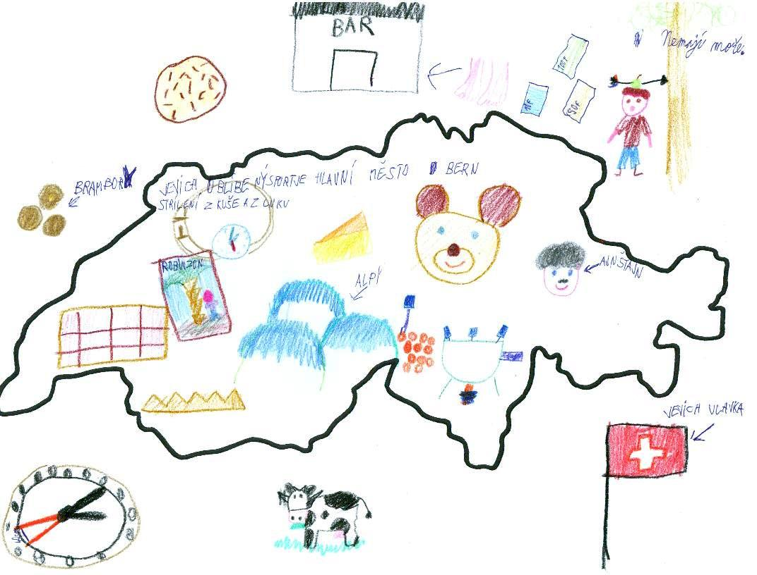

Slide 14
Vietnam
Základní informace:
(mapa, hl. město, měna, úřední jazyk,…)
Historie:
Ho Či Min
vietnamky
zajímavosti ze školy
Co ochutnat?
jarní závitky, rýžové nudle, psí maso???
Aktivita:
konzumace lentilek čínskými hůlkami
Turistické cíle:
Hanoj – Divadlo vodních loutek
Ho Či Minovo mauzoleum
Mekong – plovoucí trhy
Suvenýr:
Vietnamec s kloboukem
Balónek štěstí

Slide 15
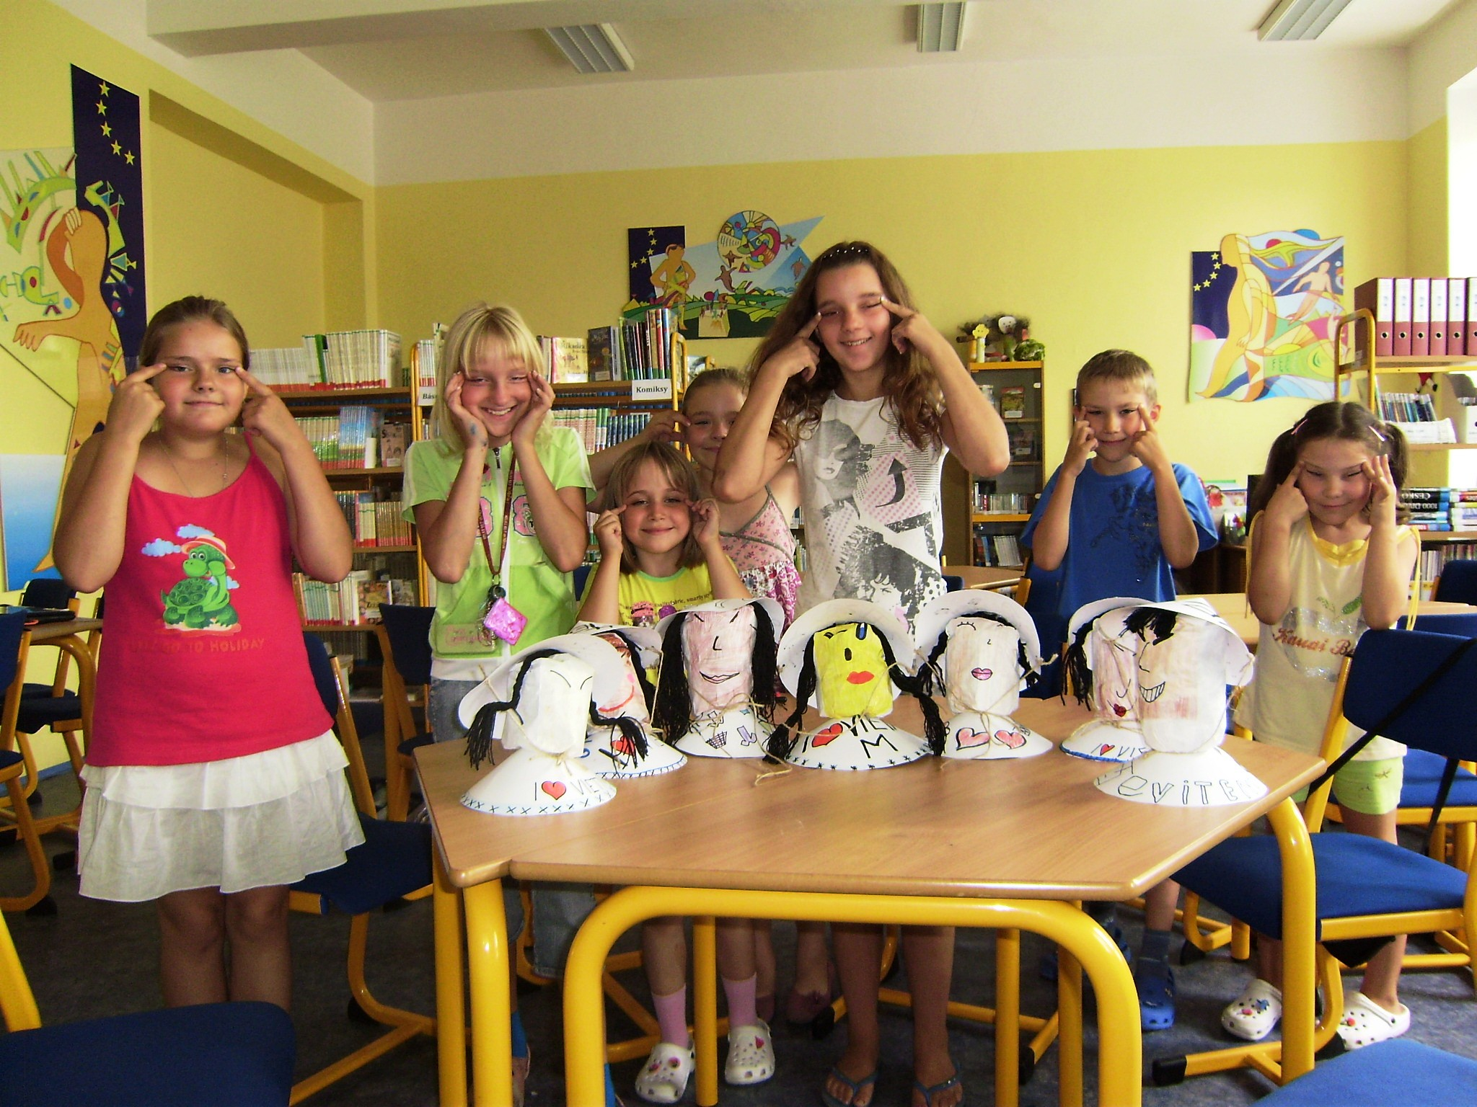

Slide 16
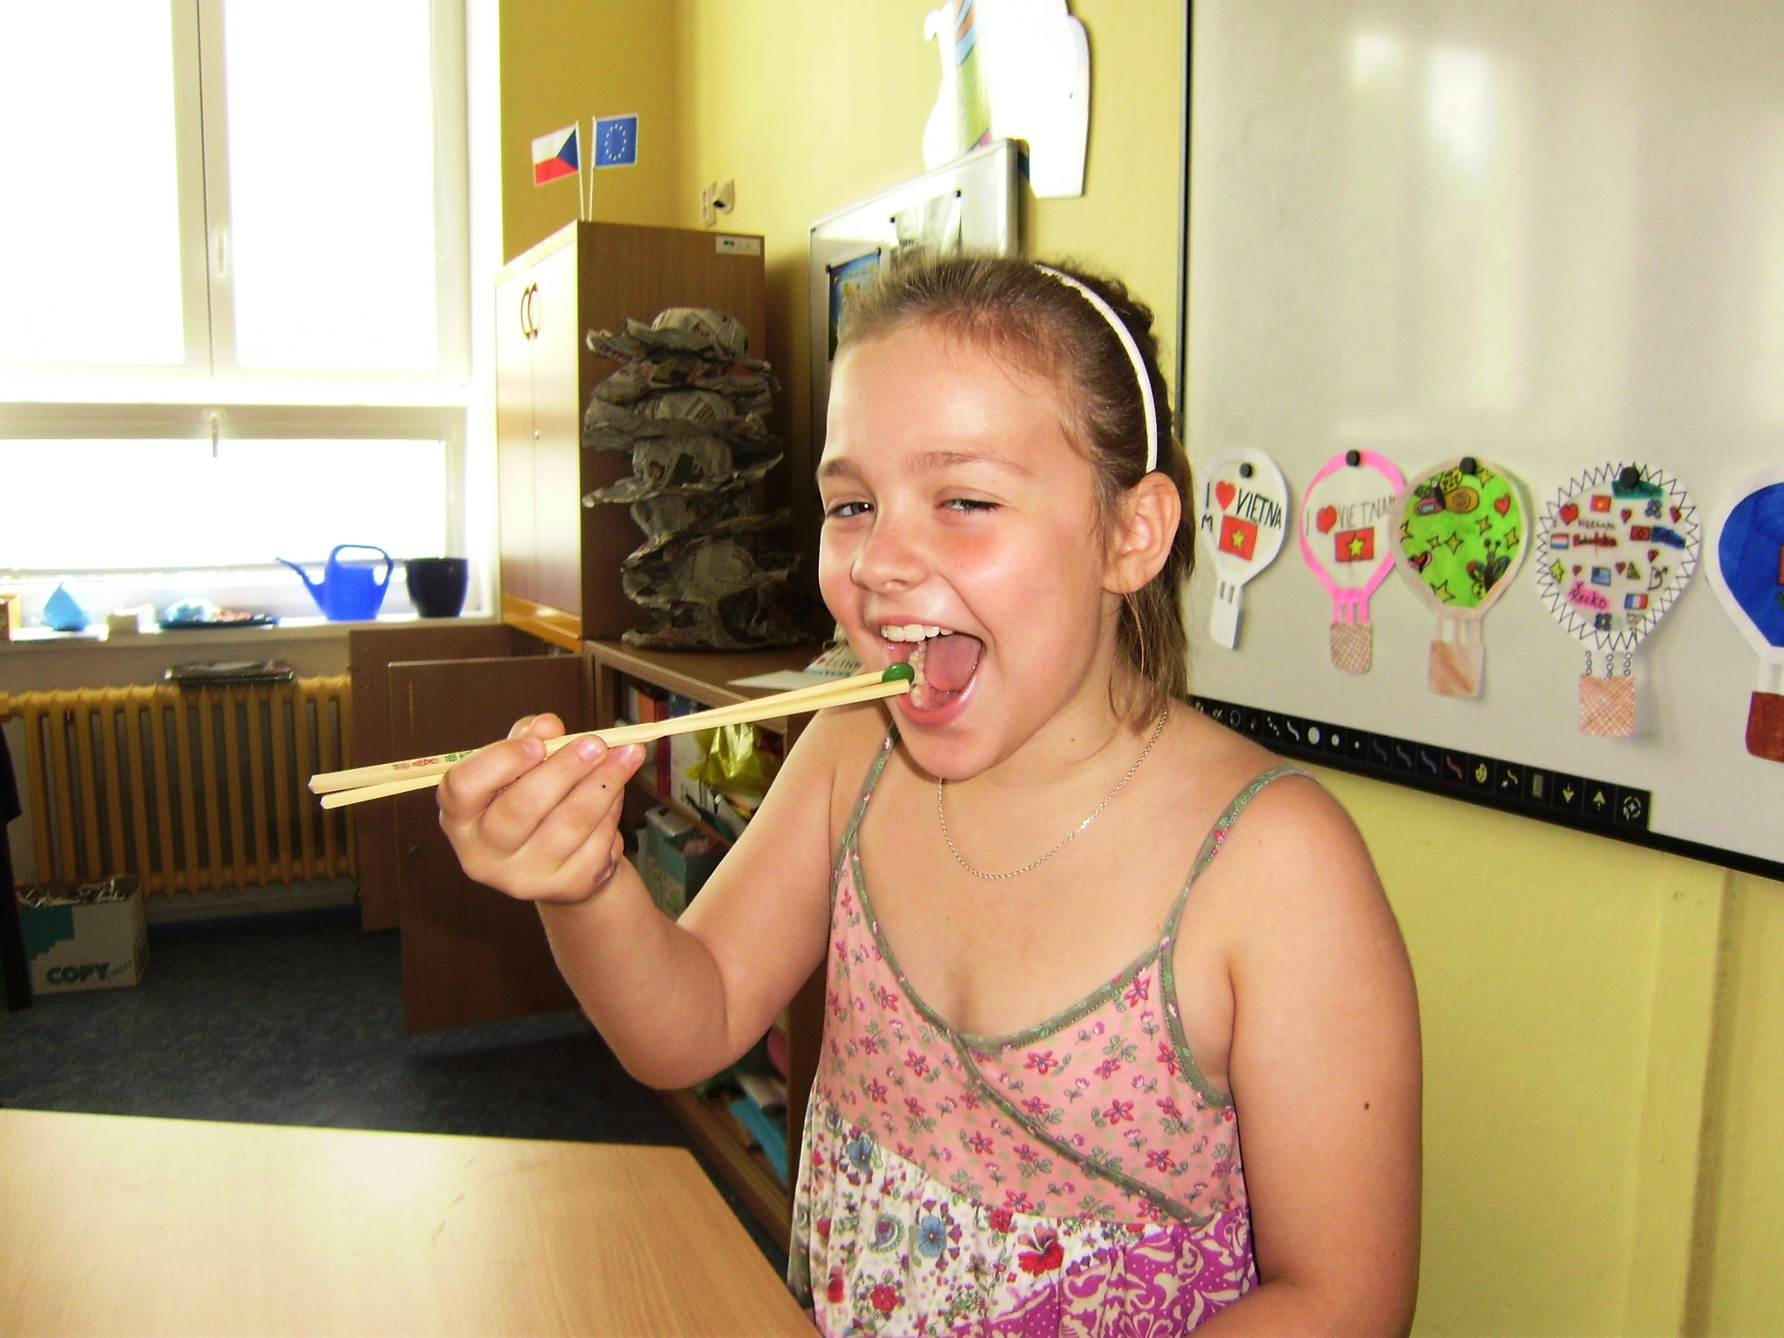

Slide 18
Řecko
Základní informace:
(mapa, hl. město, měna, úřední jazyk,…)
Historie:
Olympijské hry
zajímavosti ze školy
Literatura:
Ezopovy bajky
Staré řecké báje a pověsti
Co ochutnat?
saláty, olivy, tsatsiky, souvlaki, gyros
Aktivita:
videoukázka, čtení bajek a jejich vysvětlení
Turistické cíle:
Korfu – pláže oceněné Modrou vlajkou
Athény – Akropolis
Dinoýsovo divadlo
Kréta – túry, soutěsky Samaria
Suvenýr:
mušle
Loďka
Odkaz na video:
http://tv.sms.cz/televize/CT2/20110719/1380203576_Cestomanie?porad_stav=archiv

Slide 19
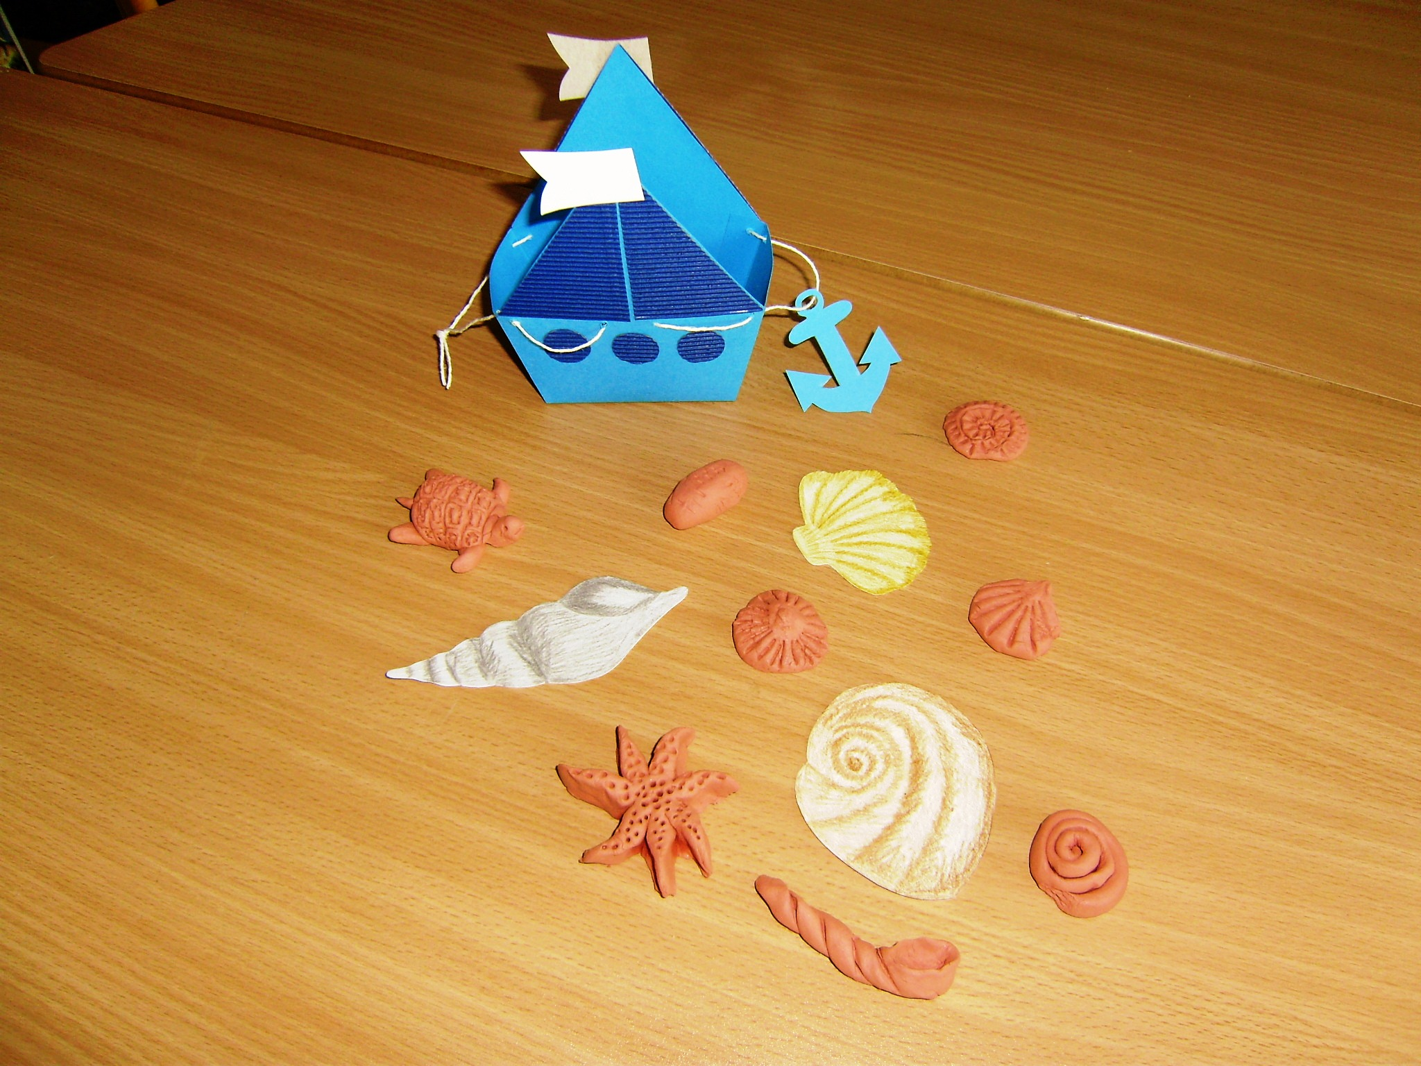

Slide 20
Autor projektu: Bc. Romana Ráblová Fotografie: Archiv Školního informačního centra, ZŠ Ostrava – Hrabůvka, Provaznická 64, p.o.
Kontaktní údaje:
E-mail: RablovaR@seznam.cz

